Slide 1
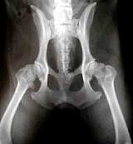
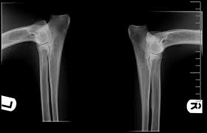
Heup- en elleboog dysplasie

Slide 2
Heupdysplasie
Erfelijk
Slecht ontwikkelde heupkom, te platte heupkop; slechte aansluiting in kop/ kom in heupgewricht.
Gewicht van invloed.
Voeding?

Slide 3
Heupdysplasie
Aantonen:
Ras predispositie
Anamnese: wat merk je aan de hond: startkreupel, minder spelen, veel liggen, zwalkend lopen.
Lichamelijk onderzoek: overstrekken heupen; ortholani test;
Röntgenonderzoek: klassiek; Penn -HIP

Slide 4
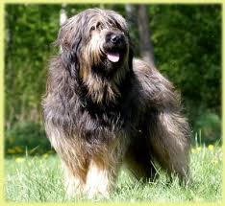
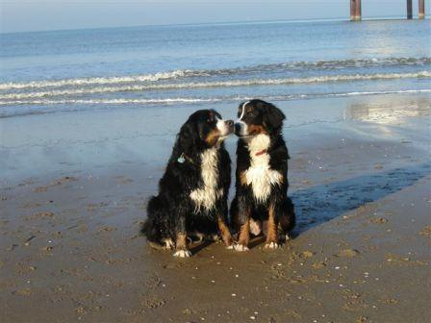
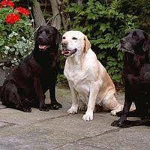
Raspredispositie: grote honden

Slide 5
Heupdysplasie

Slide 6
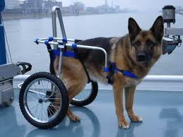
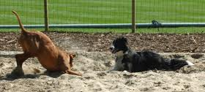
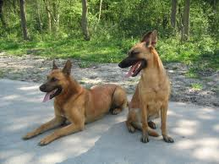
Anamnese
Minder spelen, veel liggen.
(Start)kreupel:

Slide 7
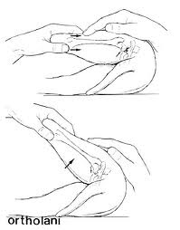
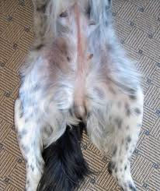
Lichamelijk onderzoek
Heupen overstrekken
Ortholani test

Slide 8
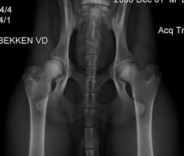
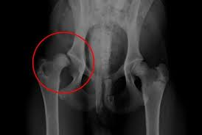
Röntgen foto’s
Gezonde heupen
HD heupen

Slide 9
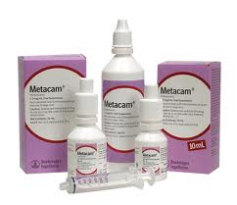
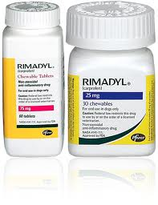
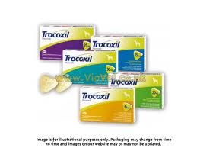
Behandeling.
Pijnstillers ( NSAID’s): Metacam, Trocoxil, Rimadyl.

Slide 10
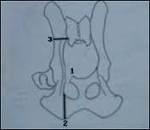
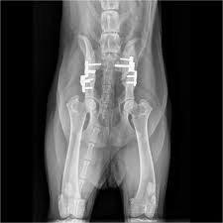
Behandeling.
Bij jonge honden: operatief: bekkenkanteling

Slide 11
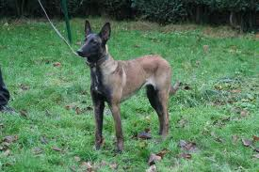
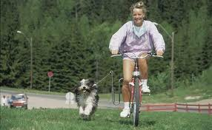
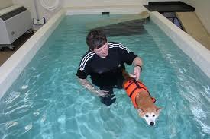
Behandeling.
Voeding en beweging aanpassen: schraal houden; naast de fiets lopen, zwemmen

Slide 12
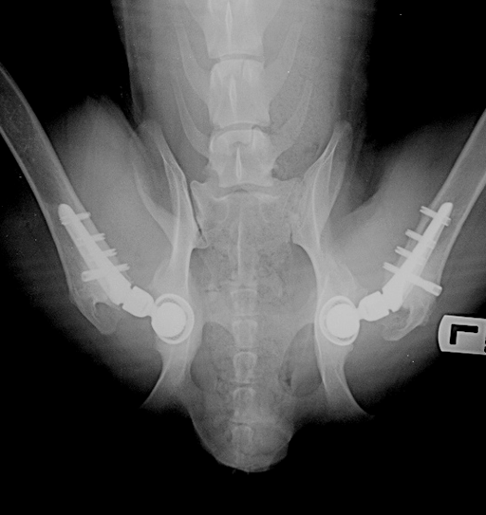
Behandeling.
Heupkop resectie/ heupprothese.

Slide 13
HD- foto’s.
Vanaf 12 maanden; zeer grote rassen vanaf 18 mnd.
Opsturen naar Raad van Beheer ter beoordeling.
Tegenwoordig één opname van gestrekte heupen.

Slide 14
HD- foto’s.
Beoordeling HD foto’s:
Vorm heupkoppen en heupkommen
Diepte heupkommen.
Aansluiting van heupkoppen in heupkommen.
Aanwezigheid botwoekering langs randen heupgewrichten.( Arthrose)

Slide 15
HD- foto’s.
Normering bij beoordeling:
Was eerst | Is nu | betekenis
HD- | HD A | vrij
HD Tc | HD B | overgangsvorm
HD ± | HD C | In lichte mate
HD + | HD D | positief
HD ++ | HD E | Positief in optima forma

Slide 16
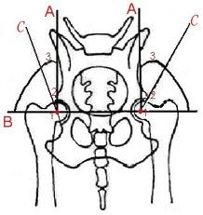
Norbergwaarde
Middelpunt van beide heupkoppen verbonden door een lijn (B).
Lijn vanaf rand heupgewricht door middelpunt heupkoppen getrokken ( A)
Hoek die lijn C in middelpunt heupkop maakt, min 90, is de Norbergwaarde

Slide 17
Norbergwaarde
Norbergwaarde moet minimaal 15 zijn.
Dus som van beide heupen minimaal 30.
Beoordeling op vorm heupkomen aansluiting heupkop.
Lagere Norbergwaarde: HD
Hogere Norbergwaarde en toch HD? Als er arthrose is of aansluiting van heupkop niet overal gelijk is: incongruentie van heupgewricht.

Slide 18
Penn- HIP
In 1983 in Amerika ontwikkeld op de faculteit diergeneeskunde van de Pennsylvania universiteit.
Pennsylvania hip improvement programme.
Al betrouwbare voorspellingen vanaf 16 weken.
3 opnames: VD met gestrekte poten; compressie en distractie opname

Slide 19
Penn- HIP
VD opname met gestrekte poten
Doel van de opnames:
Beoordelen vorm kop en kom
Beoordelen pasvorm en eenheid heupgewricht.
Beoordelen hoeveelheid speling in het heupgewricht

Slide 20
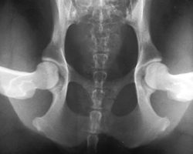
Penn-HIP
Compressie opname
Distractie opname

Slide 21
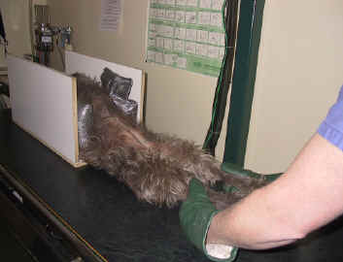
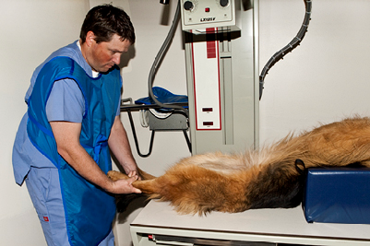
Penn- HIP
Gestrekte opname

Slide 22
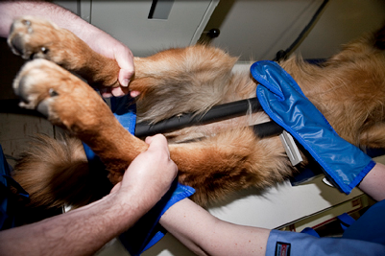
Penn- HIP
Distractie opname

Slide 23
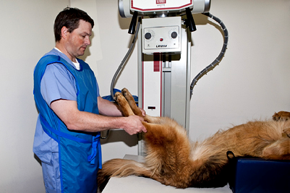
Penn- HIP
Compressie opname:

Slide 24
Penn- HIP
Hoe gaat het in zijn werk?
Hond krijgt lichte narcose.
Opnames worden gemaakt.
Beoordeling vindt plaats in de VS.
Berekend wordt DI ( distraction index).
Ligt tussen 0 en 1.
Per ras verschillend.

Slide 25
Penn- HIP
Hoe gaat het in zijn werk?
http://www.kvgd-eersel.com/pennhip-dierenkliniek-eersel/video-pennhip-mainmenu-88.html

Slide 26
Penn- HIP
Hoe gaat het in zijn werk?
Hond krijgt lichte narcose.
Opnames worden gemaakt.
Beoordeling vindt plaats in de VS.
Berekend wordt DI ( distraction index).
Ligt tussen 0 en 1.
Per ras verschillend.

Slide 27
Penn- HIP
Distraction index.
Maat van speling in heupgewricht.
Zegt iets over kans op HD.
Hoe hoger de DI, des te groter de kans op HD.
Onder 0,3: kans op HD zeer onwaarschijnlijk.

Slide 28
HD: oefenen!
Oefen met je groep het positioneren en fixeren in “positie 1”.
Let op: liggen de knieschijven precies midden in de femora? (meervoud van femur)

Slide 29
Elleboog dysplasie
Ontwikkelingsstoornissen in het kraakbeen van het ellebooggewricht kunnen leiden tot:
OCD: osteochondrosis dissecans
LPC: los processus coronoïdeus
LPA: los processus anconeus
Incongruentie: ellebooggewricht past niet, ellepijp te lang/kort t.o.v spaakbeen

Slide 30
Elleboog dysplasie
Ontstaat bij jonge honden van grote rassen: snelle groei.
Erfelijk: fokbeleid, net als bij HD röntgenfoto’s naar Raad van beheer.
Verkeerde voeding: teveel mineralen, voedingssupplementen
Overvoeding: te zwaar: overbelasting gewrichten

Slide 31
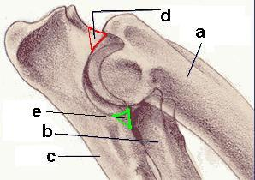
Elleboog dysplasie
a: humerus
b: radius
c. ulna:
d:LPA
e:LPC

Slide 32
Elleboog dysplasie
Aantonen:
Ras predispositie
Leeftijd: eerste klachten ts 4 en 8 mnd.
Anamnese: wat merk je aan de hond: kreupel, stijf na rust, kreupelheid verergert na beweging.
Lichamelijk onderzoek: pijn bij buigen, strekken of drukken op ellebo(o)g(en)
Röntgenonderzoek:

Slide 33
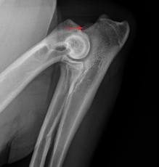
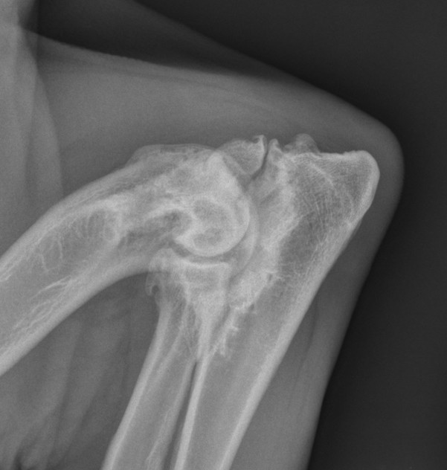
Röntgen onderzoek
Elleboog met beginnende arthrose
Elleboog met ernstige arthrose;LPA

Slide 34
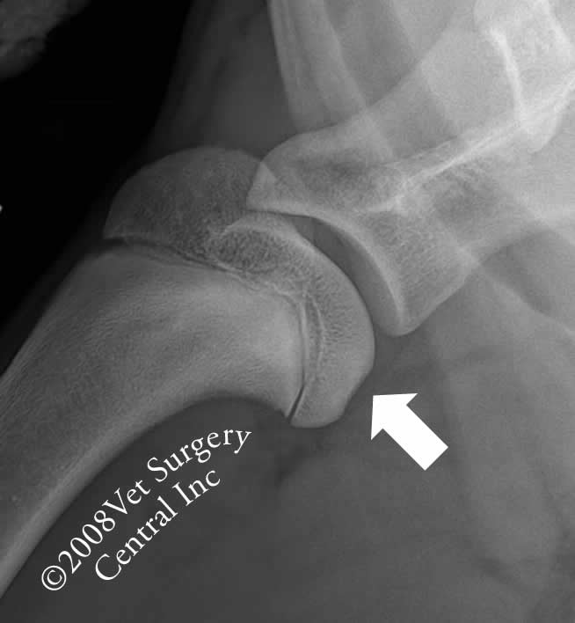
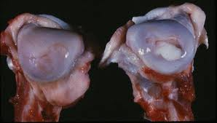
Osteochondrosis dissecans
http://www.vetsurgerycentral.com/shoulder.htm

Slide 35
Elleboog dysplasie
Behandeling:
Pijnstillers
Aangepast voederregime
Beperkte beweging
Chirurgisch: losse botstukjes verwijderen; arthrose verwijderen

Slide 36
Behandeling.
Pijnstillers ( NSAID’s): Metacam, Trocoxil, Rimadyl.

Slide 37
Behandeling
Aangepast voer met glucosamines, vetzuren en chondroïtinesulfaat. Bv. Hill’s J/D

Slide 38
Behandeling
Aangepaste beweging:
Rechtlijnig: naast de fiets
Onbelast: zwemmen

Slide 39
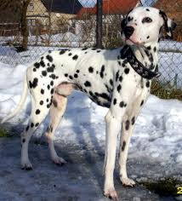
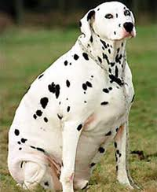
Behandeling
Zorg dat je hond niet te dik wordt!!

Slide 40
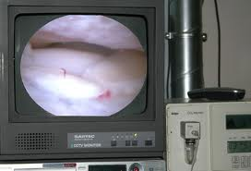
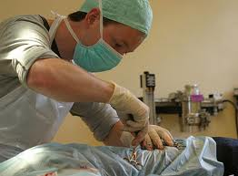
Behandeling
Chirurgisch:

Slide 41
Raad van Beheer
Ellebogen mbv röntgenfoto’s checken op elleboogdysplasie.
Meeste honden vanaf 18 mnd; aantal vanaf 1 jaar ( o.a .Labrador en Golden Retriever).
Voor hoog risicorassen 4 opnames per elleboog.
Andere rassen: 2 opnames per elleboog.

Slide 42
Raad van Beheer
Beoordeling:
Vrij
Grensgeval
Graad 1
Graad 2
Graad 3

Slide 43
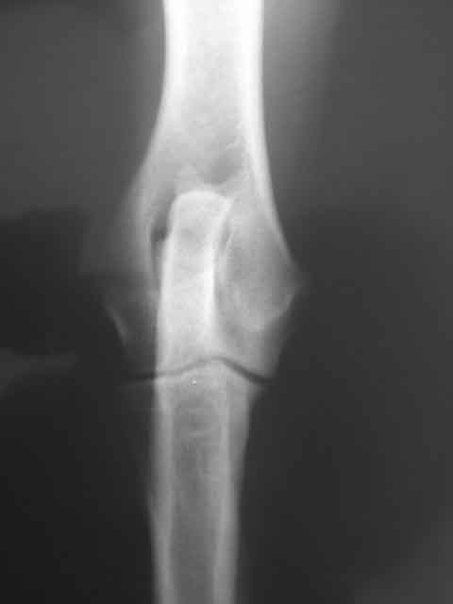
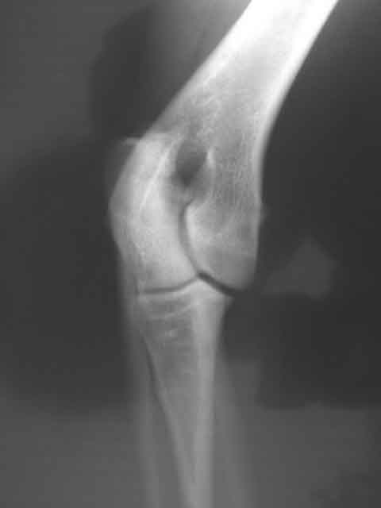
Opname posities
AP1 AP2

Slide 44
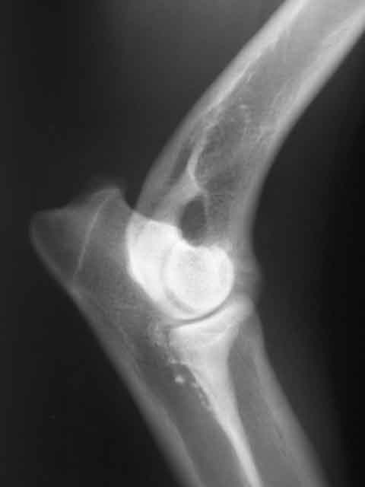
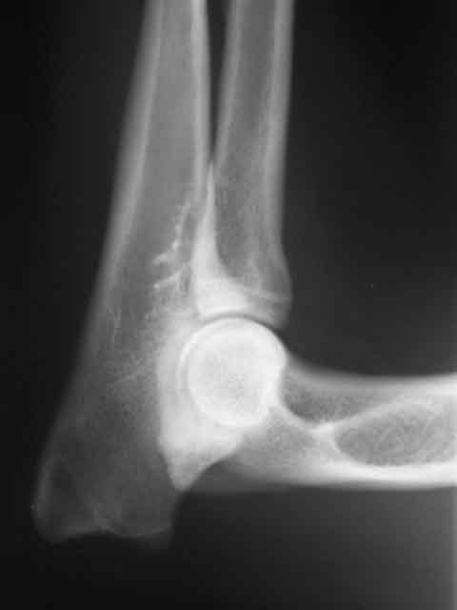
Opname posities
LM60: LM90:

Slide 45
Gegevens.
Wat moet er op de foto staan voor je hem op kan sturen naar de Raad van Beheer?
Naam, adres, woonplaats eigenaar
Datum opname
Naam hond
Geboortedatum hond
Stamboeknummer hond

Slide 46
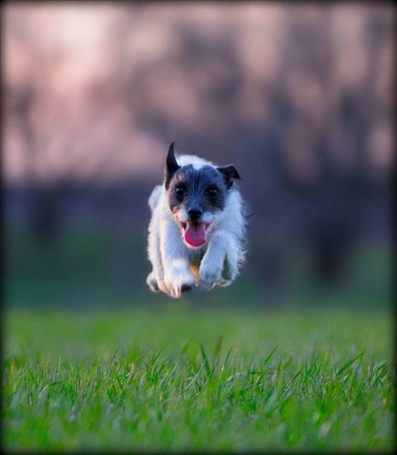
Einde

